Slide 1
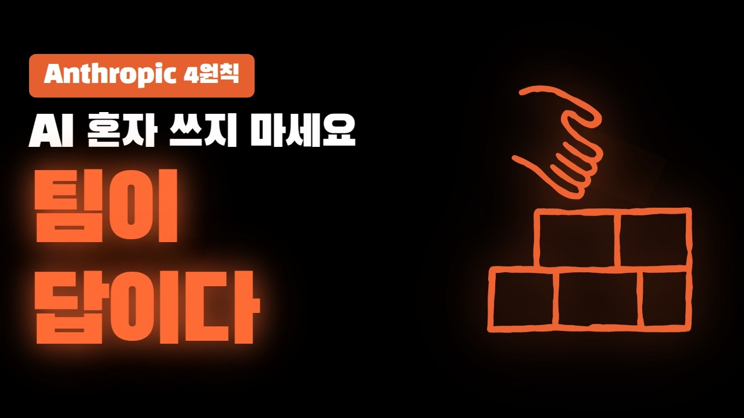
DREAMLABS COLLECTOR
Anthropic이 직접 써보고 공개한 ‘AI와 팀으로 일하는 법’ 4가지 원칙
Anthropic은 'Claude Tag' 출시와 함께 AI 활용 패러다임이 개인 작업에서 '멀티플레이어' 팀 협업으로 전환되고 있음을 강조합니다. 이 영상은 Anthropic이 수개월간 직접 AI 에이전트와 협업하며 도출한 4가지 핵심 원칙을 소개합니다. 이 원칙들은 공개적인 작업 환경 조성, 명확한 역할 및 도구 부여, 인간이 설정하는 '북극성' 목표, 그리고 점진적인 신뢰 구축을 중심으로 합니다. 궁극적으로 AI와의 효과적인 팀워크는 새로운 기술적 접근보다는 좋은 팀이 갖춰야 할 기본적인 협업 역량에 달려있다는 점을 시사합니다. 이 내용은 개발자뿐만 아니라 비개발자에게도 동일하게 적용됩니다.
CHANNEL
VIDEO ID
AgentOS
c-i9SSvByTY
source: https://www.youtube.com/watch?v=c-i9SSvByTY | video_id: c-i9SSvByTY | generated: 2026-06-26T15:50:58Z

Slide 2
Executive Summary
영상 시청 전 빠른 정보 습득을 위한 요약
SUMMARY
Anthropic은 'Claude Tag' 출시와 함께 AI 활용 패러다임이 개인 작업에서 '멀티플레이어' 팀 협업으로 전환되고 있음을 강조합니다. 이 영상은 Anthropic이 수개월간 직접 AI 에이전트와 협업하며 도출한 4가지 핵심 원칙을 소개합니다. 이 원칙들은 공개적인 작업 환경 조성, 명확한 역할 및 도구 부여, 인간이 설정하는 '북극성' 목표, 그리고 점진적인 신뢰 구축을 중심으로 합니다. 궁극적으로 AI와의 효과적인 팀워크는 새로운 기술적 접근보다는 좋은 팀이 갖춰야 할 기본적인 협업 역량에 달려있다는 점을 시사합니다. 이 내용은 개발자뿐만 아니라 비개발자에게도 동일하게 적용됩니다.
source: https://www.youtube.com/watch?v=c-i9SSvByTY | video_id: c-i9SSvByTY | generated: 2026-06-26T15:50:58Z

Slide 3
Video Structure
영상 구성과 논리 흐름
01
0:00 혼자 쓰던 AI
02
0:34 멀티플레이어 에이전트란?
03
1:22 원칙1 — 공개적으로 일하라
04
2:05 원칙2 — 역할과 도구를 정해라
05
3:20 원칙3 — 북극성을 세워라
06
4:02 원칙4 — 신뢰는 시간을 두고
source: https://www.youtube.com/watch?v=c-i9SSvByTY | video_id: c-i9SSvByTY | generated: 2026-06-26T15:50:58Z

Slide 4
Key Ideas
정보게시물로 전환할 핵심 아이디어
01
AI 활용 패러다임의 변화: 개인 중심에서 팀 기반의 인간-AI 협업으로 전환.
02
Anthropic의 'Claude Tag'는 멀티플레이어 AI 에이전트 협업 환경을 지원하는 핵심 기술 (메타데이터 기반 추론).
03
투명성과 정보 공유의 중요성: AI 에이전트가 접근할 수 있도록 모든 정보를 공개적으로 기록하고 공유해야 합니다.
04
명확한 역할 정의와 도구 부여: AI 에이전트의 효율적인 작업을 위해 구체적인 역할과 필요한 도구를 명시해야 합니다.
05
인간 주도의 '북극성' 목표 설정: AI 에이전트가 자율적으로 목표에 기여하도록 큰 그림의 목표를 인간이 제시합니다.
06
점진적인 신뢰 구축: 작은 작업부터 위임하고 검증하는 과정을 통해 AI 에이전트에 대한 신뢰를 단계적으로 쌓아갑니다.
source: https://www.youtube.com/watch?v=c-i9SSvByTY | video_id: c-i9SSvByTY | generated: 2026-06-26T15:50:58Z

Slide 5
DreamLabs Application
DreamLabs 내부 적용 관점
01
DreamLabs 내부 AI 프로젝트에 'Claude Tag'와 유사한 멀티플레이어 AI 에이전트 협업 프레임워크 도입 가능성을 검토합니다.
02
AI 에이전트 활용 시, 모든 관련 정보와 진행 상황을 공유하는 공개적인 워크스페이스 또는 지식 기반 시스템을 구축합니다.
03
각 AI 에이전트(또는 AI 기반 기능)에 명확한 역할(예: 리서치 보조, 데이터 요약, 코드 초안 작성)을 부여하고 필요한 내부/외부 도구 연동을 정의합니다.
04
DreamLabs의 장기적인 연구 목표와 비전을 '북극성'으로 설정하여 AI 에이전트가 더 능동적이고 창의적인 제안을 하도록 유도합니다.
05
새로운 AI 에이전트 도입 및 기능 확장 시, 작은 태스크부터 위임하고 성능을 면밀히 검증하며 점진적으로 신뢰를 쌓는 프로세스를 확립합니다.
06
AI 에이전트와의 효과적인 협업을 위한 내부 가이드라인 및 교육 프로그램을 개발하여 전 직원의 AI 활용 역량을 강화합니다.
source: https://www.youtube.com/watch?v=c-i9SSvByTY | video_id: c-i9SSvByTY | generated: 2026-06-26T15:50:58Z

Slide 6
Verification Required
모델 추론/metadata 한계/원본 확인 필요
01
Anthropic의 'Claude Tag'의 구체적인 기능, 현재 상용화 여부 및 접근 방식에 대한 상세 정보 확인.
02
Anthropic 블로그 원문(https://claude.com/blog/building-effective-human-agent-teams)을 통해 4가지 원칙의 상세 내용 및 실제 적용 사례 분석.
03
AI 에이전트에게 '도구'를 부여하는 기술적 구현 방식과 그 효과에 대한 추가적인 기술 리서치.
04
'북극성' 설정이 AI 에이전트의 자율적 제안으로 이어지는 메커니즘에 대한 심층적인 연구 및 사례 수집.
05
인간-에이전트 팀 협업 시 발생할 수 있는 잠재적 윤리적 문제, 보안 취약점 및 책임 소재에 대한 검토.
06
해당 원칙들이 DreamLabs의 기존 협업 문화, 기술 스택 및 보안 정책과 얼마나 잘 통합될 수 있는지에 대한 내부 평가.
source: https://www.youtube.com/watch?v=c-i9SSvByTY | video_id: c-i9SSvByTY | generated: 2026-06-26T15:50:58Z

Slide 7
Source & Download Metadata
게시물과 문서 산출물 추적 정보
METADATA
Title: Anthropic이 직접 써보고 공개한 ‘AI와 팀으로 일하는 법’ 4가지 원칙
Channel: AgentOS
Video ID: c-i9SSvByTY
Source URL: https://www.youtube.com/watch?v=c-i9SSvByTY
Playlist ID: PLHwM6idVO2zyqi2IZeDAiP5QBqRXd2Zyh
Generated at: 2026-06-26T15:50:58Z
Source basis: metadata_and_model_inference
source: https://www.youtube.com/watch?v=c-i9SSvByTY | video_id: c-i9SSvByTY | generated: 2026-06-26T15:50:58Z

